Slide 1


TRƯỜNG ĐẠI HỌC TRÀ VINH
TRƯỜNG KỸ THUẬT VÀ CÔNG NGHỆ
ĐỒ ÁN TỐT NGHIỆP
ĐỀ TÀI: XÂY DỰNG HỆ THỐNG QUẢN LÝ CHUỖI CUNG ỨNG NGÀNH THỜI TRANG
Sinh viên thực hiện:
Giảng viên hướng dẫn:
Nguyễn Thị Cẩm Tiên – DA21TTA – 110121114
ThS. Phạm Thị Trúc Mai
Trà Vinh, ngày 08 tháng 07 năm 2025
1/15

Slide 2

NỘI DUNG
01. Tổng quan
02. Cơ sở lý thuyết
03. Hiện thực hóa nghiên cứu
04. Kết quả thực hiện
05. Kết luận và hướng phát triển
ĐỒ ÁN TỐT NGHIỆP
2/15

Slide 3
TỔNG QUAN
Lý do chọn đề tài
- Chuỗi cung ứng ngành thời trang hiện nay gặp nhiều bất cập như: quản lý rời rạc, thủ công, dẫn đến chậm tiến độ, thiếu nguyên vật liệu, tồn kho không kiểm soát và ảnh hưởng đến trải nghiệm khách hàng.
- Quy trình làm việc với nhà cung cấp còn thủ công và phức tạp, từ báo giá đến đặt hàng, xác nhận và giao hàng - gây mất thời gian, thiếu minh bạch và dễ xảy ra sai sót.
- Xây dựng hệ thống quản lý chuỗi cung ứng tập trung, minh bạch giúp doanh nghiệp kiểm soát toàn bộ quy trình: từ nguyên liệu, sản xuất, đơn hàng đến phân phối – nâng cao hiệu suất, tiết kiệm chi phí và hỗ trợ ra quyết định kịp thời.
- Đề tài mang tính thực tiễn cao, giúp doanh nghiệp nâng cao năng lực cạnh tranh.
ĐỒ ÁN TỐT NGHIỆP
3/15

Slide 4



CƠ SỞ LÝ THUYẾT
Ngôn ngữ sử dụng
BACK-END
DAT
FRONT-END
BACK-END
DATABASE
ĐỒ ÁN TỐT NGHIỆP
4/15

Slide 5


CƠ SỞ LÝ THUYẾT
Mô hình sử dụng trong hệ thống quản lý chuỗi cung ứng ngành thời trang
- Sản xuất ổn định (CFSC).
- Hợp tác minh bạch – đánh giá hiệu suất (CFSC).
- Chuỗi cung ứng đơn giản, linh hoạt (SSCM).
- Tối ưu chi phí quản lý, vận hành thấp (SSCM).
- Triển khai linh hoạt – dễ mở rộng (CFSC + SSCM).
→ Kết hợp CFSC và SSCM giúp tối ưu vận hành, tiết kiệm chi phí, tăng khả năng mở rộng và nâng cao hiệu quả phục vụ khách hàng.
Mô hình chuỗi cung ứng
áp dụng: CFSC + SSCM
ĐỒ ÁN TỐT NGHIỆP
5/15

Slide 6
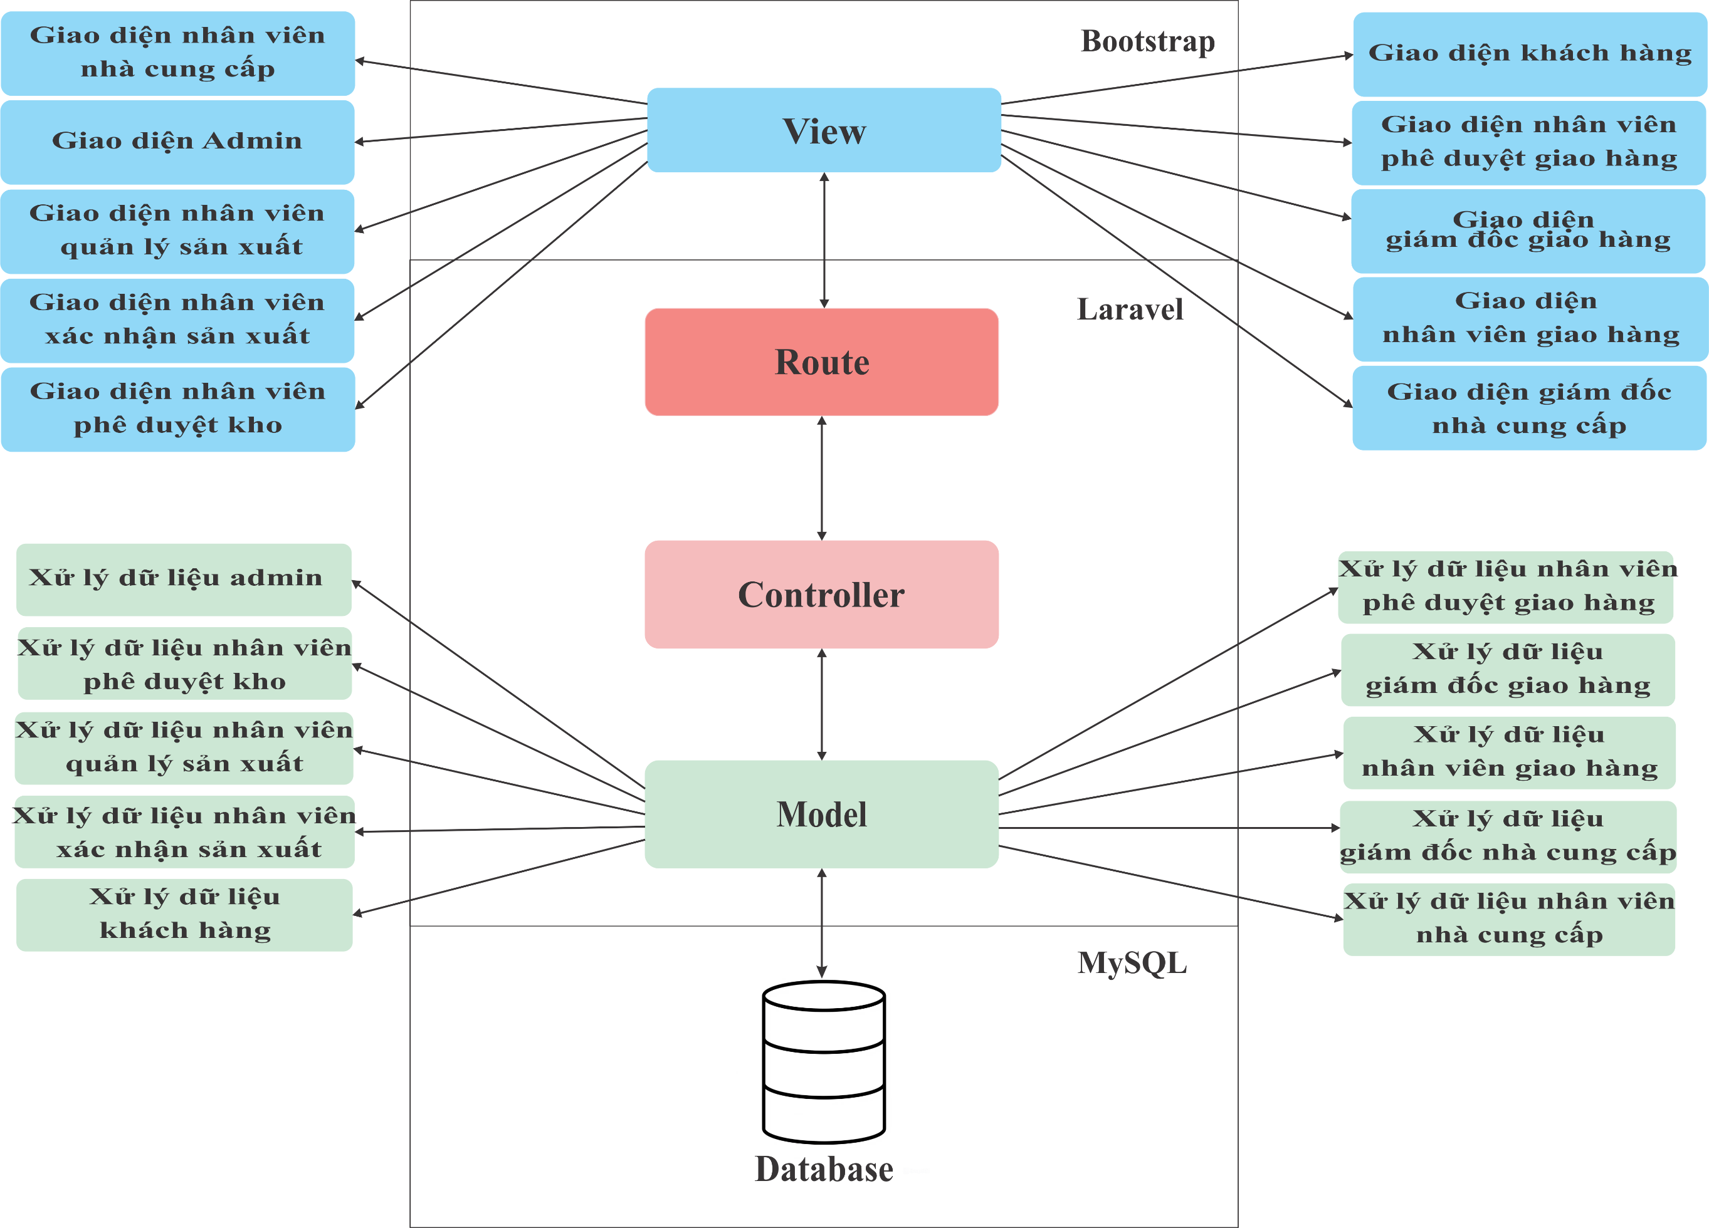
CƠ SỞ LÝ THUYẾT
Mô hình hệ thống đề xuất
ĐỒ ÁN TỐT NGHIỆP
6/15

Slide 7
HIỆN THỰC HÓA NGHIÊN CỨU
PHÂN QUYỀN | MÔ TẢ
Phân quyền Admin | Quản lý toàn hệ thống; Tạo tài khoản, phân quyền; Xem báo cáo tổng quan (đơn hàng, tồn kho, đơn nhập).
Phân quyền nhân viên quản lý sản xuất | Tạo & xem đơn sản xuất.
Phân quyền nhân viên xác nhận sản xuất | Thêm/sửa/xóa/cập nhật đơn sản xuất.
Phân quyền nhân viên phê duyệt kho | Thêm/sửa/xóa đơn nhập nguyên liệu; Xem chi tiết đơn nhập.
Phân quyền nhân viên phê duyệt giao hàng | Duyệt/hủy đơn; Chọn Cty giao hàng; Xác nhận giao đơn.
Phân quyền Giám đốc nhà cung cấp | Quản lý nhân viên nhà cung cấp; Quản lý đơn và nguyên liệu; Báo cáo & xuất PDF nguyên liệu.
Phân quyền nhân viên nhà cung cấp | Cập nhật đơn nguyên liệu; Quản lý nguyên liệu; Báo cáo & xuất PDF.
Phân quyền Giám đốc giao hàng | Quản lý tài khoản nhân viên giao hàng; Phân công đơn giao; Báo cáo & xuất PDF giao hàng.
Phân quyền nhân viên giao hàng | Thêm lộ trình; Báo cáo & xuất PDF.
Phân quyền khách hàng | Vãng lai: Xem SP, đăng ký, liên hệ Đã đăng ký: Mua hàng, quản lý đơn, đánh giá SP
Mô tả chức năng
ĐỒ ÁN TỐT NGHIỆP
7/15

Slide 8
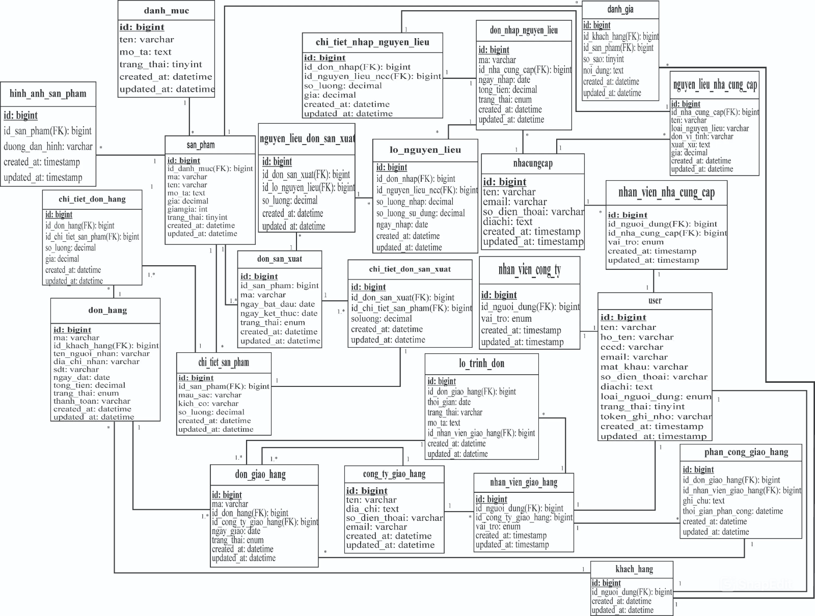
HIỆN THỰC HÓA NGHIÊN CỨU
Sơ đồ lớp
ĐỒ ÁN TỐT NGHIỆP
8/15

Slide 9
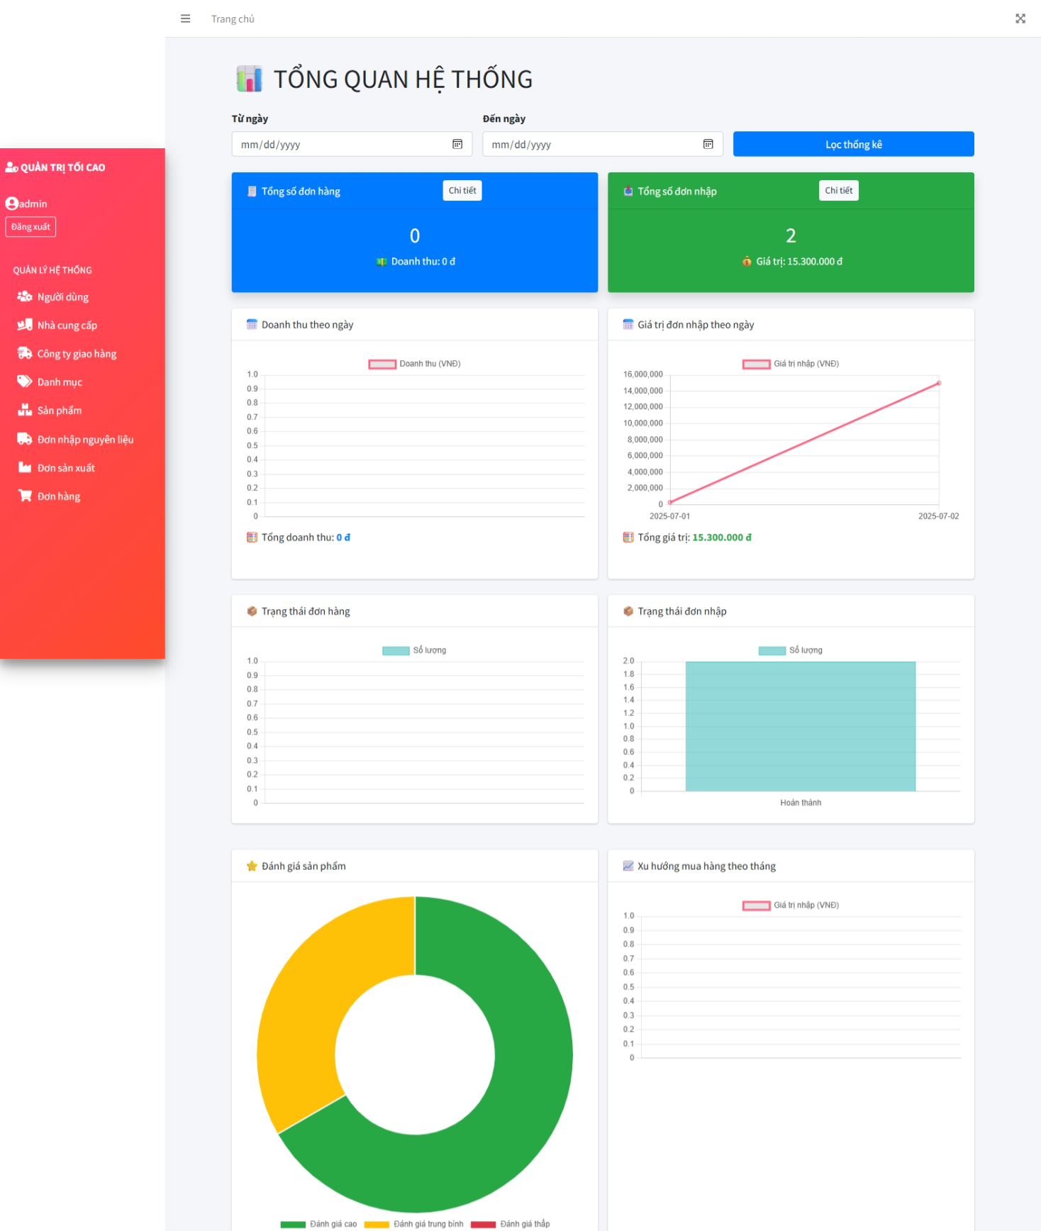
KẾT QUẢ THỰC HIỆN
Phân quyền quản trị công ty thời trang
ĐỒ ÁN TỐT NGHIỆP
9/15

Slide 10
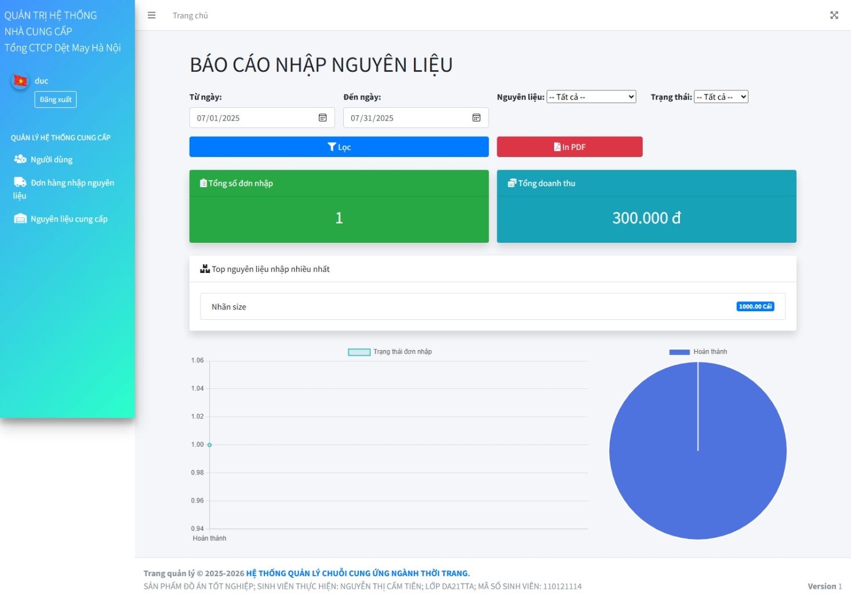
KẾT QUẢ THỰC HIỆN
Phân quyền công ty nhà cung cấp
ĐỒ ÁN TỐT NGHIỆP
10/15

Slide 11
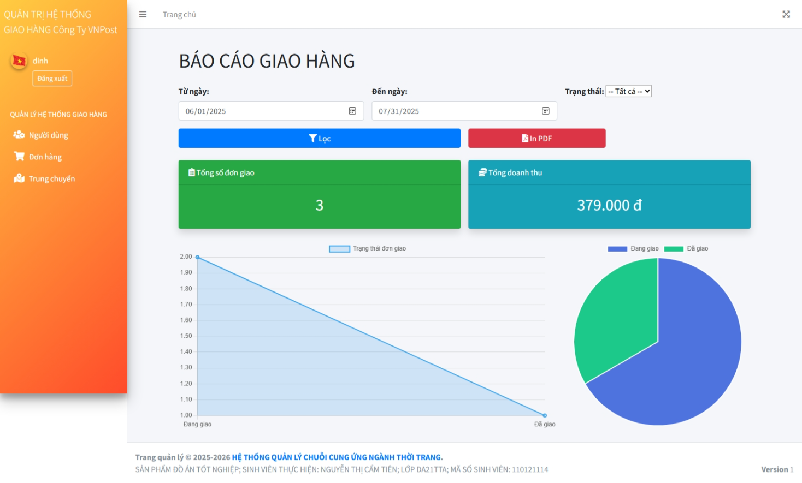
KẾT QUẢ THỰC HIỆN
Phân quyền Công ty giao hàng
ĐỒ ÁN TỐT NGHIỆP
11/15

Slide 12
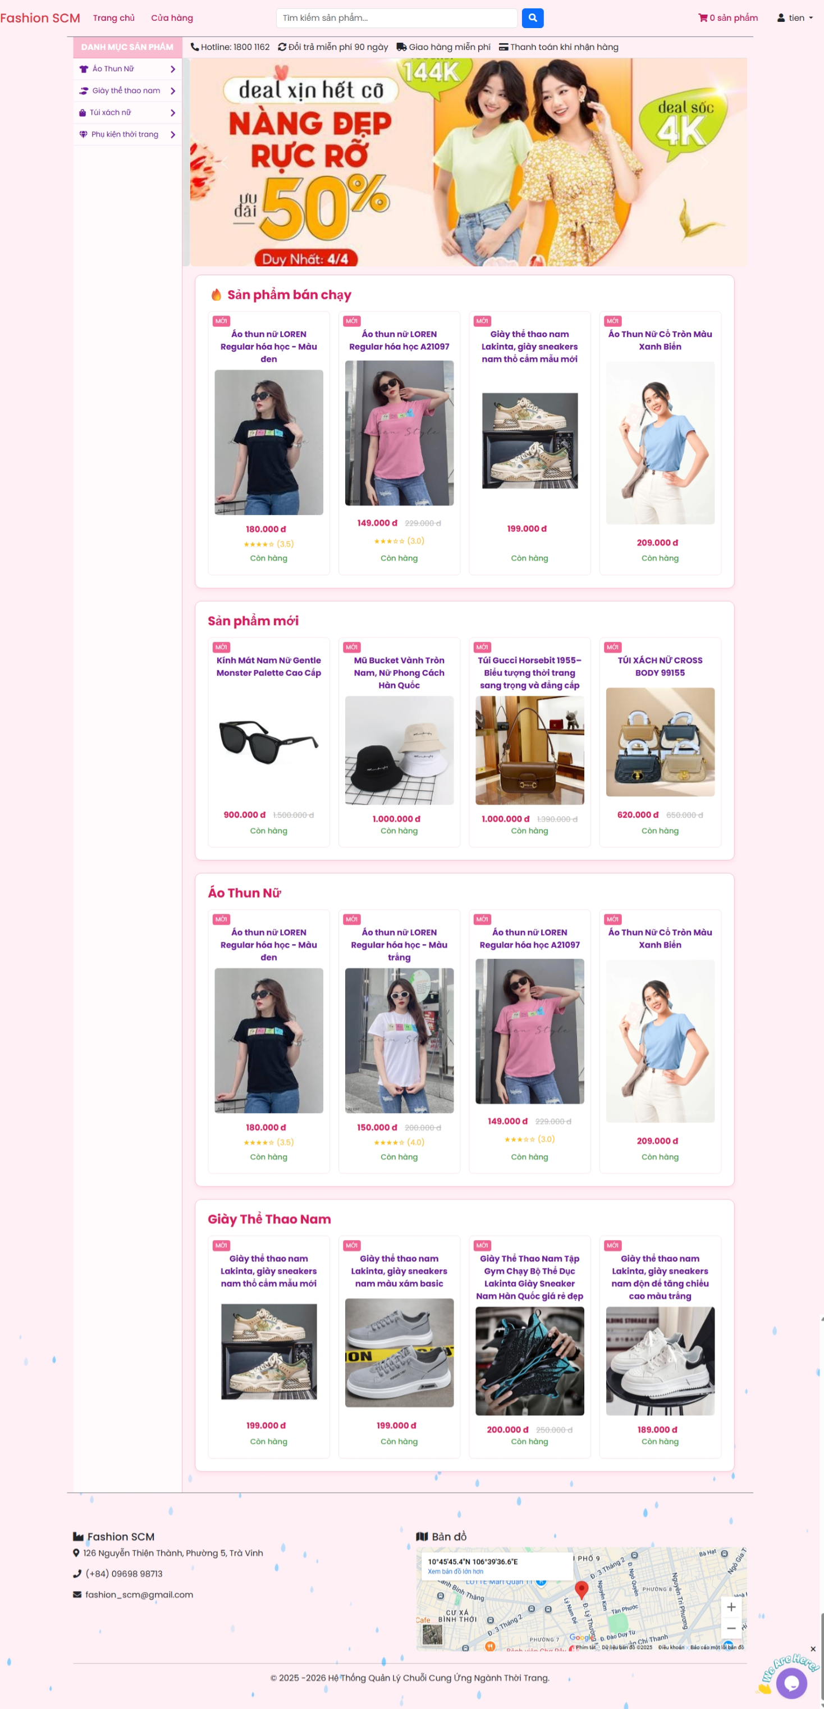
KẾT QUẢ THỰC HIỆN
Phân quyền Khách hàng
ĐỒ ÁN TỐT NGHIỆP
12/15

Slide 13
KẾT LUẬN
TÍCH LŨY KIẾN THỨC VÀ KINH NGHIỆM VỀ QUY TRÌNH THIẾT KẾ HỆ THỐNG | XÂY DỰNG THÀNH CÔNG HỆ THỐNG QUẢN LÝ CHUỖI CUNG ỨNG VỚI ĐẦY ĐỦ CÁC MỤC TIÊU BAN ĐẦU | HỆ THỐNG QUẢN LÝ CHUỖI CUNG ỨNG NGÀNH THỜI TRANG ĐƯỢC XÂY DỰNG KHÔNG CHỈ ĐÁP ỨNG CÁC YÊU CẦU NGHIỆP VỤ CƠ BẢN MÀ CÒN THỂ HIỆN TÍNH THỰC TIỄN CAO TRONG VIỆC HỖ TRỢ DOANH NGHIỆP NÂNG CAO NĂNG LỰC QUẢN LÝ NỘI BỘ.
ĐỒ ÁN TỐT NGHIỆP
13/15

Slide 14
HƯỚNG PHÁT TRIỂN
1
Dự báo nhu cầu từ dữ liệu bán hàng và xu hướng tiêu dùng,
hỗ trợ lập kế hoạch nhập hàng và sản xuất.
2
Phát triển cảnh báo tồn kho thấp và gợi ý đặt hàng lại tự động,
giúp quản lý kho chủ động hơn.
3
Tích hợp AI để phân tích dữ liệu, tối ưu phân phối, chọn nhà
cung cấp và dự báo hiệu suất sản xuất.
Nâng cấp báo cáo với biểu đồ chi tiết, hỗ trợ nhà quản lý đánh giá
và ra quyết định hiệu quả.
4
ĐỒ ÁN TỐT NGHIỆP
14/15

Slide 15
PHIÊN HỎI & ĐÁP
CẢM ƠN QUÝ THẦY/CÔ VÀ CÁC BẠN ĐÃ LẮNG NGHE!
ĐỒ ÁN TỐT NGHIỆP
15/15

